Slide 1

eTwining u Bosni i Hercegovini 2017/2018.
Žaneta Džumhur ,
Doboj, 11.oktobar 2018. god.

Slide 2
Prioriteti za 2018.godinu
Kvalitetnija i vidljivija integracija eTwinning-a u odgojno obrazovnim procesima sa akcentom na integraciju u NPP i motivisanje nastavnika koji su ranije prošli uvodne radionice za dalji rad
- Podizanje kvaliteta eTwinning projekata sa posebnim naglaskom na projekte u srednjim školama – nastavnika koji podučavaju učenike uzrasta 14 do 18 godina
- Osvještavanje savjetnika i inspektora u nadležnim ministarstvima i pedagoškim zavodima o mogućnostima eTwinninga u redovnom nastavnom procesu

Slide 3
Ciljevi
Opći cilj
Promocija inovativnih metoda saradnje i prenošenje kvalitetnih obrazovnih pristupa te osnažiti
učenje jezika i interkulturalni dijalog kako bi doprinijeli profesionalnom razvoju nastavnika
Specifični ciljevi
Osigurati da korisnici učestvuju u eTwinning aktivnostima
Osigurati pouzdanu i visoko kvalitetnu isporuku eTwinninga u BiH
Pridonijeti upravljanju i djelovanju eTwinninga u BiH

Slide 4
Pokazatelji postignuća eTwinnera i NSS/DSP-a
 | 2016. | 2017. | 2018.
Broj registrovanih eTwinnera | 315 | 142 | 282
Broj registrovanih škola | 127 | 48 | 52
Broj projekata | 73 | 163 | 396
NQL/EQL | 14/3 | 61/12 | 153/138

Slide 5
Statistika projekata po regijama 1.9. 2017. - 1.9. 2018.
Bosansko-podrinjski kanton | 0
Brčko distrikt | 8
Hercegbosanska županija | 0
Hercegovačko-neretvanski kanton | 26
Kanton Sarajevo | 112
Srednjo-bosanski kanton | 29
Tuzlanski kanton | 77
Unsko-sanski kanton | 157
Zeničko-dobojski kanton | 60
Posavski kanton | 3
Zapadnohercegovački kanton | 7
Republika Srpska | 129

Slide 6
Radni sastanci u Pedagoškim zavodima/ministarstvima
Aktivnost | Datum održavanja | Broj učesnika
Radni sastanak u Zavodu za školstvo sa učesnicama iz PZ Mostar | 14.9. | 18
Radni sastanak u Odjeljenjuu za obrazovanje BD | 12.6. | 24
Radni sastanak u Minstarstvu prosvjete znanosti kulture i športa, Orašje | 11.9. | 14
Planiran u RPZ Banja Luka

Slide 7
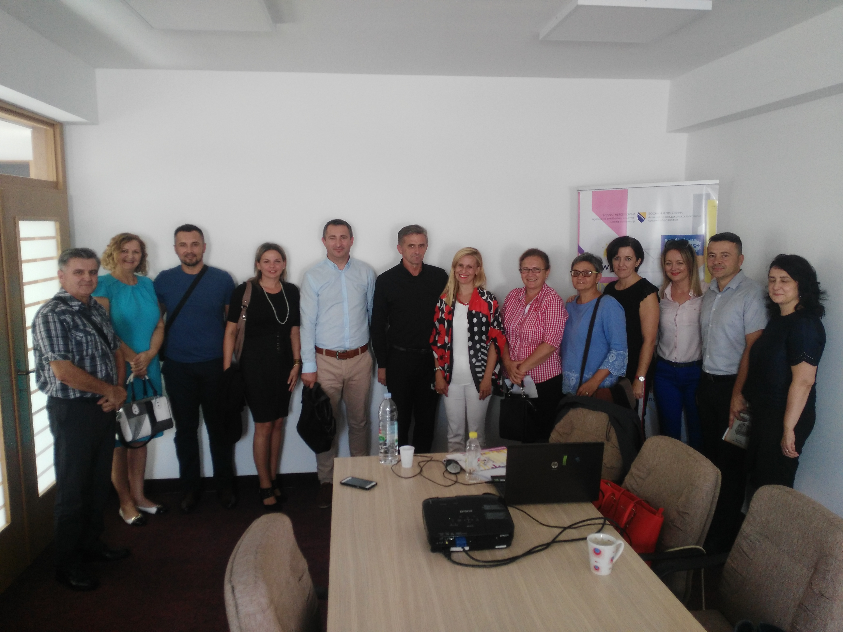
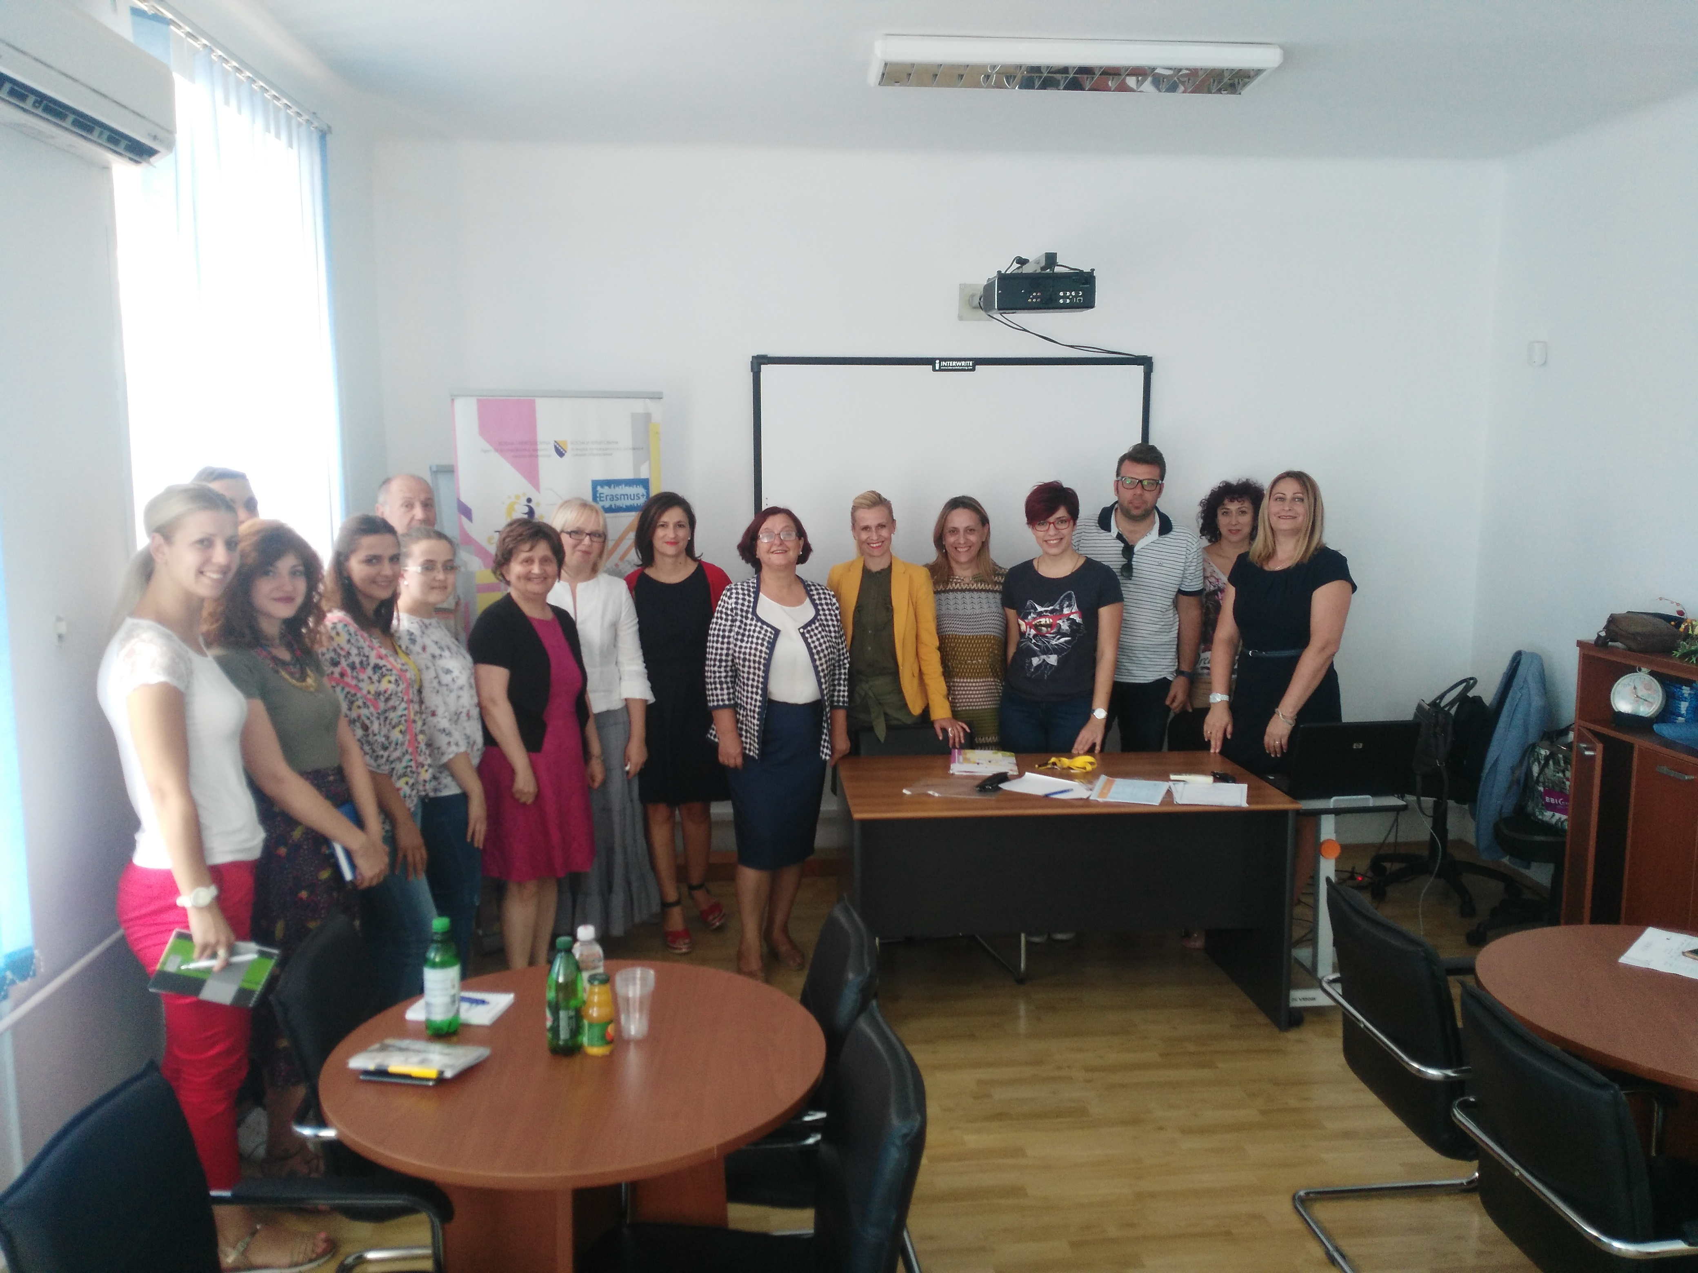
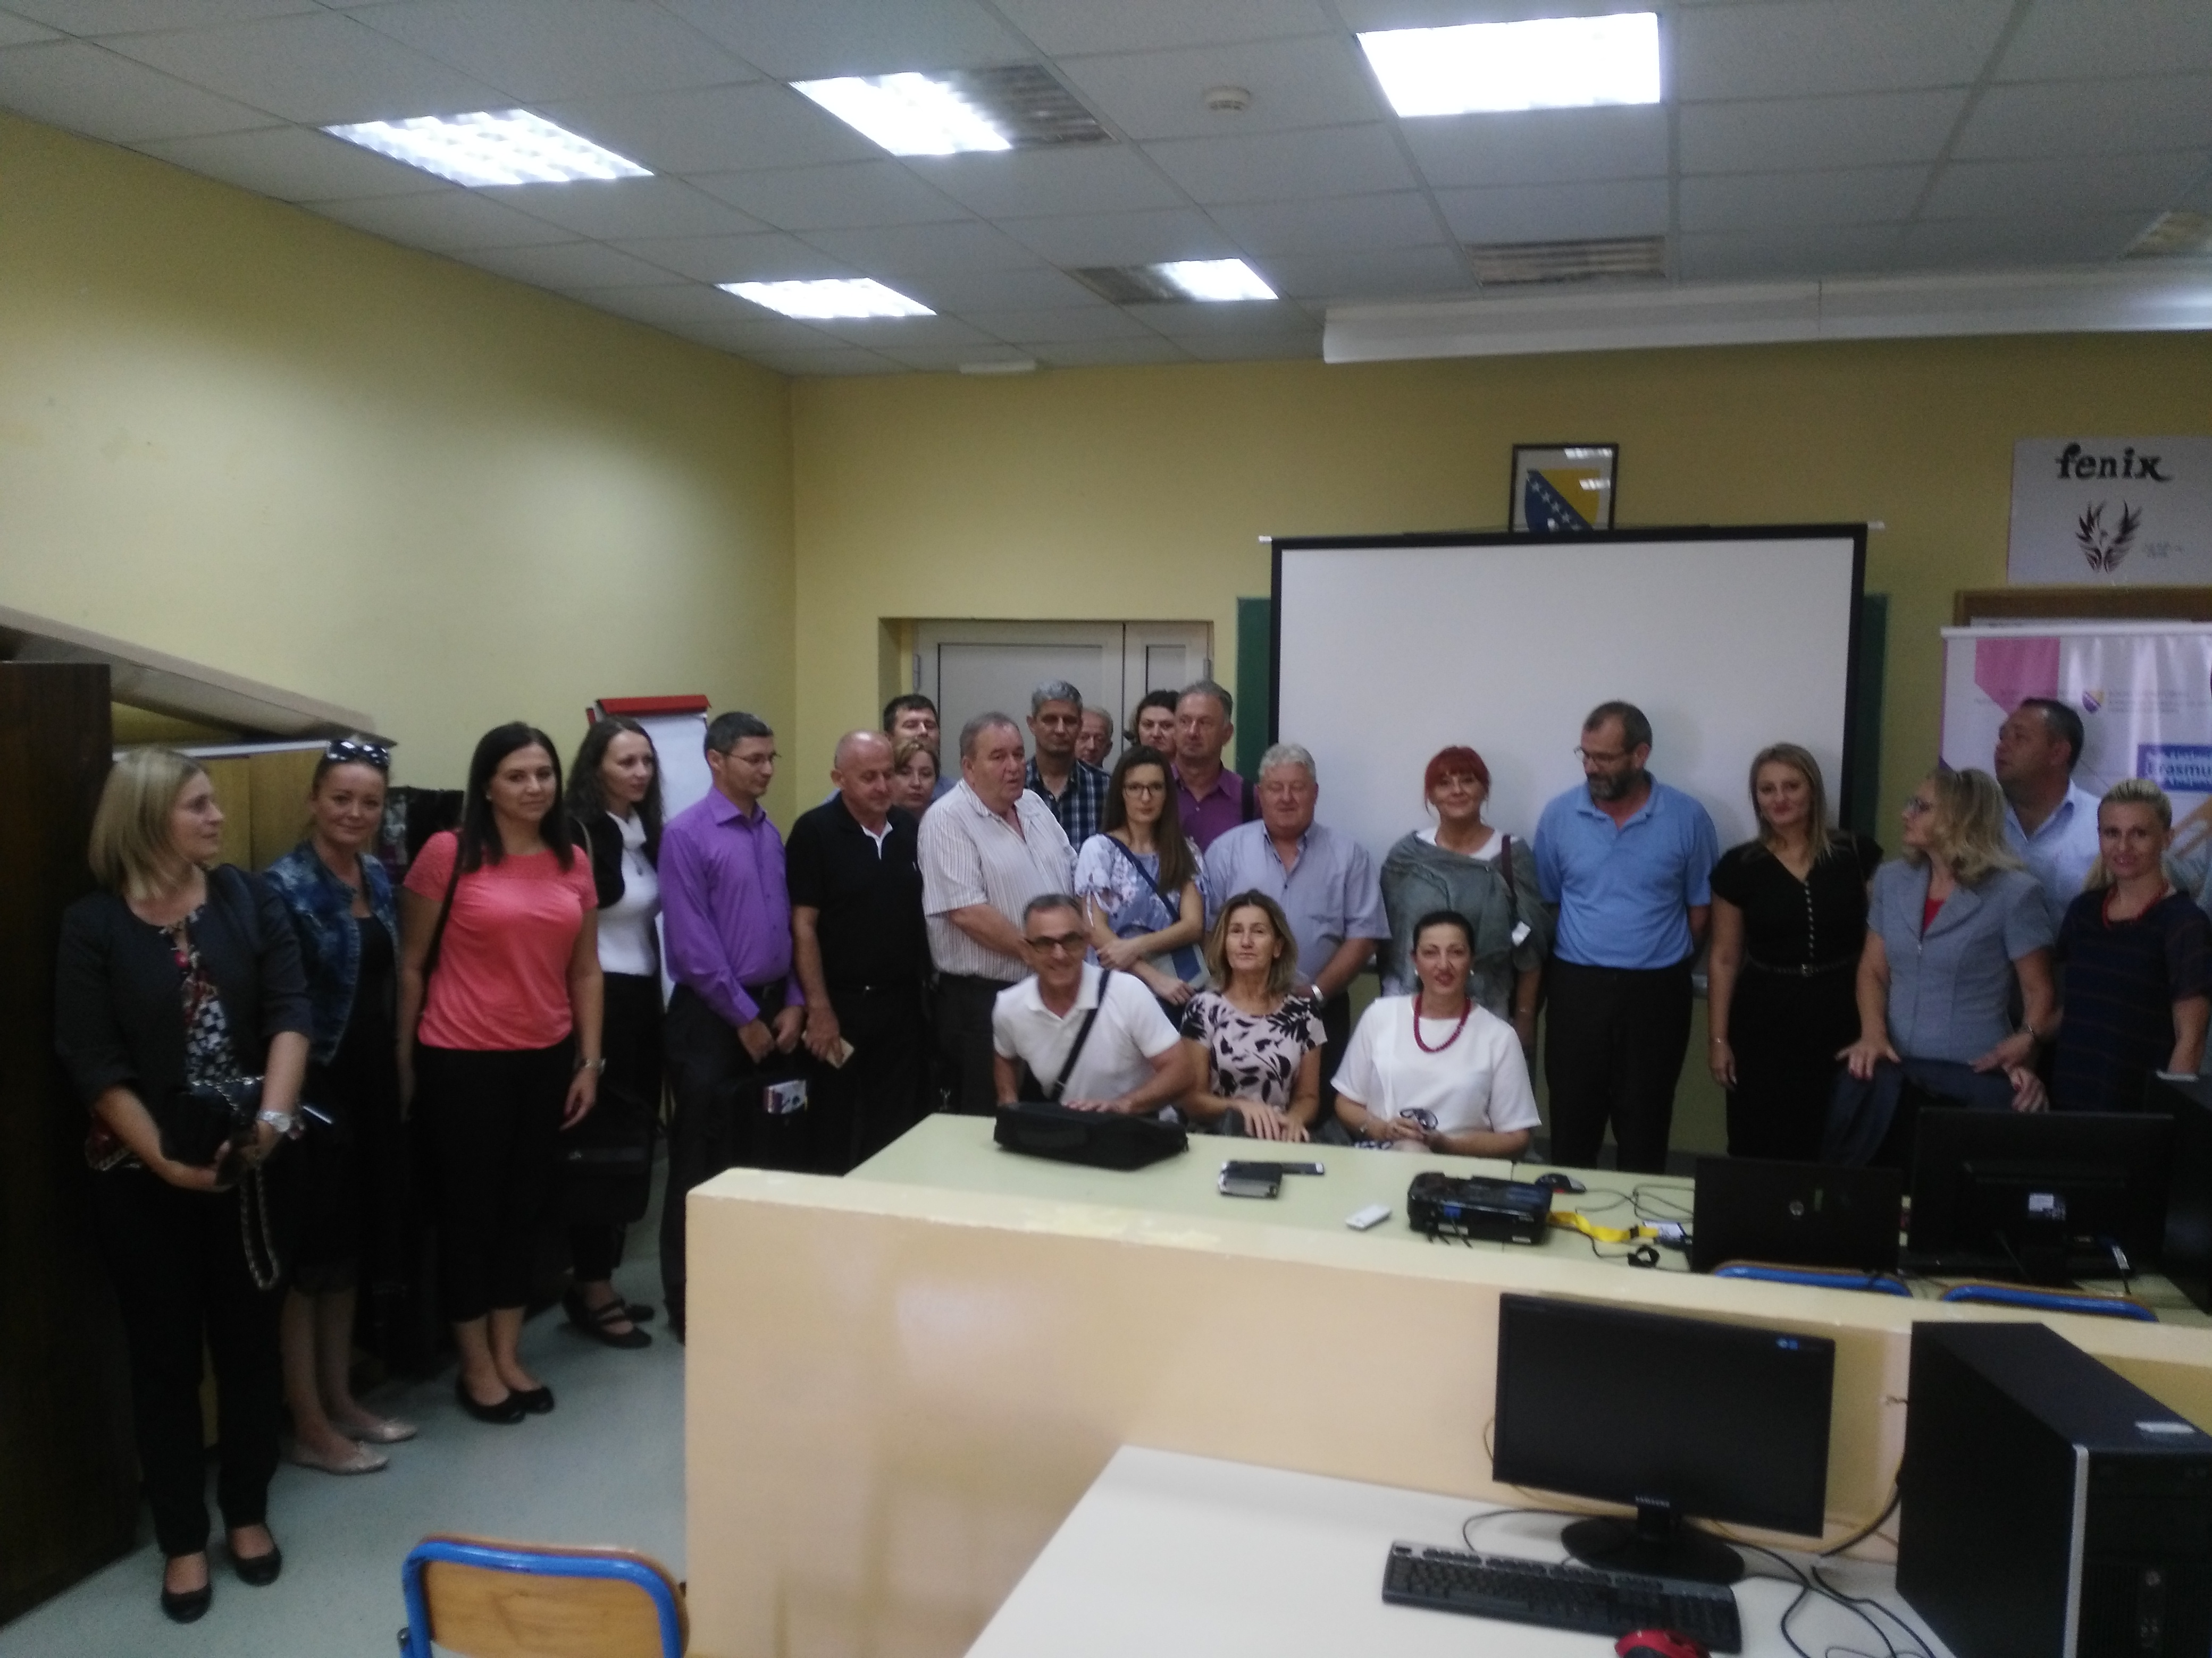

Slide 8
Događaji u organizaciji NSS i ambasadora | Grad | Datum | # učesnika
II etwinning annual conference | Konjic | 12.10.2017 | 89
Radni sastanak u Pedagoškom zavodu BPK, Goražde | Goražde | 18.10.2017 | 10
eTwinning seminar in Primary school "Sveti Sava" Doboj | Doboj | 09.11.2017 | 72
eTwinning seminar in Primary school "Bijelo Polje", Potoci, Mostar | Mostar | 01.12.2017 | 13
eTwinning seminar in Primary school "Mujaga Komadina", Mostar | Mostar | 08.01.2018 | 21
eTwinning seminar - Srednja građevinska škola Sarajevo | Sarajevo | 09.01.2018 | 41
Educational meeting of teachers in primary and secundary school in Fojnica | Fojnica | 10.01.2018 | 48
eTw seminar in Primary school Mula Mustafa Bašeskija Sarajevo | Sarajevo | 23.01.2018 | 22
eTwinning seminar - Srednja škola metalskih zanimanja Sarajevo | Sarajevo | 23.01.2018 | 38
eTwinning seminar in Tuzla | Tuzla | 10.01.2018 | 13
eTwinning Seminar in Tuzla for teachers in Primary and secundary schools | Tuzla | 09.01.2018 | 22
eTw seminar in Primary school Safvet beg Bašagić Sarajevo | Sarajevo | 24.01.2018 | 35
Workshop in Mostar, Primary school Bijelo Polje | Mostar | 19.02.2018 | 16
eTwinning seminar in Foča | Foča | 15.03.2018 | 15
eTwinning seminar in Mostar | Mostar | 20.03.2018 | 20
eTwinning workshop in Cazin | Cazin | 13.06.2018 | 9
eTwinning seminar u OŠ Petar Petrović Njegoš, Istočno Sarajevo | Istočno Sarajevo | 20.06.2018 | 19
eTwinning educational meeting for teachers in Srednja zubotehnička škola Sarajevo | Sarajevo | 05.09.2018 | 3
eTwinning radionica u Srednjoj medicinskoj školi Bihać | Bihać | 14.09.2017 | 6

Slide 9
Statistika i informacije
96 kreiranih onlajn događaja (projektni, traženje partnera, forumi, kreiranje grupa i sl.)
2 296 učešća eTwinnera iz BiH na onlajn događajima (Nijad Salihović ima 708!!!)
U januaru 2018. održan prvi onlajn seminar koji odobrava CSS
Broj postova 359
Broj komentara 171
Dvije kreirane grupe Nijad i Lejla
1 563 poslanih poruka
Objavljen tekst u PC Školarac
Redovni NSS sastanci u Briselu
Webinari za ambasadore, eTwinning škole i Oznake kvalitete (ambasadorica Fatima Kličić)

Slide 10
eTwinning multilateralni seminari i ostali međunarodni događaji
Grad/mjesec | Broj učesnika iz BiH
Plitvice/februar | 5+1 NSS
Rim/maj | 2
Beograd/juni | 3+2 NSS
Lil/oktobar | 2
Varšava/oktobar | 2+1 NSS
Ljubljana/decembar | 4+1 NSS
Tirana/septembar | 2 NSS

Slide 11
eTwinning aktuelnosti
Konkurs za etw ambasadore, nova 3 i jedan u sljedećem mandatu
Učešće na 10. regionalnoj Step by Step konferenciji, Sarajevo
Učešće na međunarodnoj konferenciji Obrazovanje i informacione tehnologije – novi pogledi i izazovi, Sarajevo
Regionalni događaj na Plitivicama
PDW za ambasadore - NSS BiH partner u organizaciji

Slide 12
eTwinning škole u BiH
Osnovna škola Veselin Masleša, Foča
Srednja ekonomska škola, Sarajevo
Osnovna škola Osman Nakaš, Sarajevo
Osnovna škola Vuk Karadžić, Vlasenica
Dječiji vrtić Don Ivica Čondrić, Žepče i
Osnovna škola Sveti Sava, Foča
Oznaka eTwinning škola je prvi put predstavljena 2017. godine kao vid prepoznavanja i nagrađivanja uključenosti, povećenosti i odanosti, ne samo pojedinih nastavnika, već tima nastavnika i menadžmenta vaspitno-obrazovne ustanove. Proces dodjeljivanja oznake je započeo u decembru 2017. godine i završio u martu 2018. godine.

Slide 13
Konferencija eTwinning - veće mogućnosti u digitalnom svijetu
DG EAC - Genralni direktorat EK za obrazovanje, mlade, sport i kulturu 18. septembra 2018. godine u Briselu održao je konferenciju o uticaju eTwinning programa na razvoj individualnih vještina učenika i metoda nastavnog osoblja
Neki nalazi analize istraživanja na 5 900 korisnika eTw programa:
- unapređenje vještina učenika 65%
- porast motivacije i kreativnosti 67%
- jačanje saradnje između učenika
- poboljšanje odnosa učenik-nastavnik
- kod nastavnika značajan uticaj na vještine interdisciplinarnog podučavanja, projektnog rada i vještine podučavanja stranih jezika

Slide 14
Konferencija eTwinning - veće mogućnosti u digitalnom svijetu
razvoj digitalnih vještina učenika i nastavnika (89% nastavnika koristi nove alate, a 81% koristi nove metode podučavanja što je posljedica korištwenja eTw mogućnosti)
refleksija na rad (52% nastavnika veoma često se reflektuje na svoj rad kao rezultat uključenja u eTw)
dijeljenje eTw prakse (frekvencija dijeljenja sa ostalim školskim
osobljem 23% veoma često, 41% često)
kontinuirano stručno usavršavanje
umrežavanje i saradnja sa evropskim školama
www.etwinning.net/en/pub/publications.htm

Slide 15

Kampanja eTwinning sedmice
Godišnja tema – Kulturno naslijeđe
Kampanja eTwinning sedmica - pokretanje projekata na temu ‘Kulturno naslijeđe’-prijave projekata se predaju do 25. oktobra 2018.

Slide 16
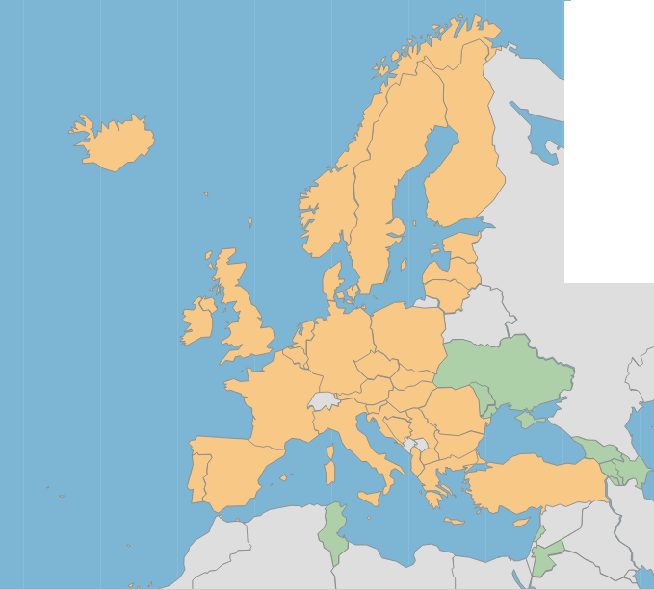
Proširenje eTwinning zajednice
eTwinning zajednici se pridružili
Libanon, Jordan, Tunis

Slide 17

Hvala na pažnji!

